Slide 1


Java 面向对象程序设计
软件学院 贾伟峰

Slide 2
复习
第三次课的内容
无法继承的类
无法改写的方法
赋值1次的常量
多态
子类extends父类
改写、新增
super
Object
子类“当作”父类使用
运行子类方法
匿名内部类
抽象类、接口
abstract
interface
implements
final
继承

Slide 3
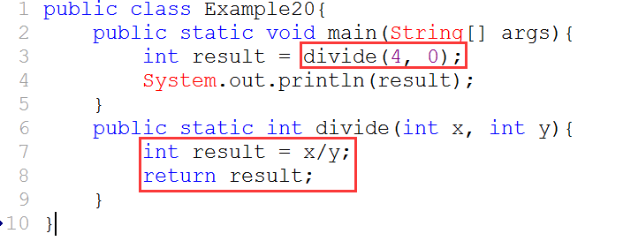
编程有时候会“出错”，比如下面的程序。

Slide 4
有“异常”：Exception

Slide 5
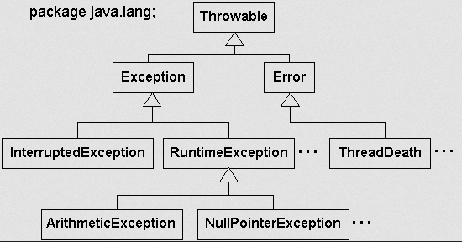
Java中的异常(Exception)、错误(Error)

Slide 6

能否捕捉程序中的异常？

Slide 7
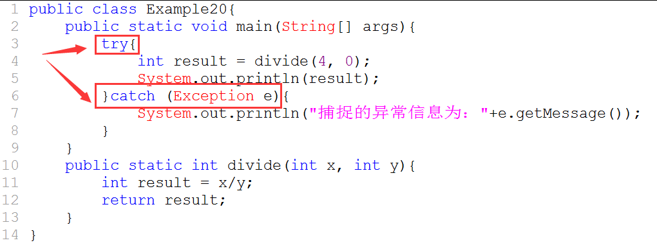

Slide 8
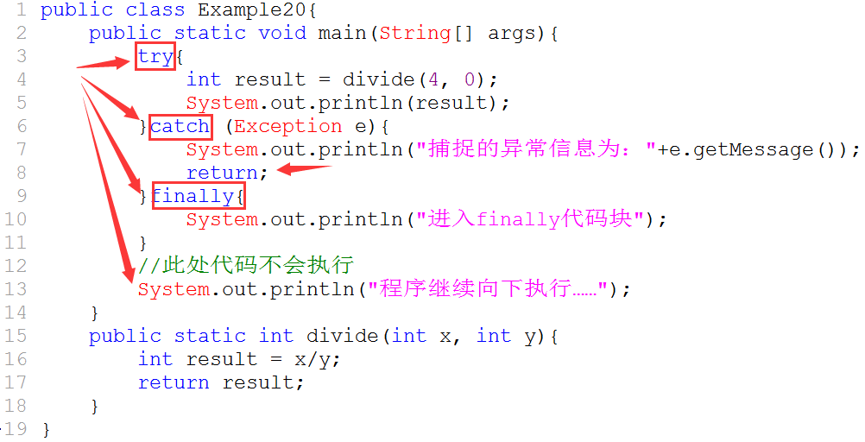

Slide 9

程序员就是不写异常捕捉代码怎么办？

Slide 10
throws

Slide 11
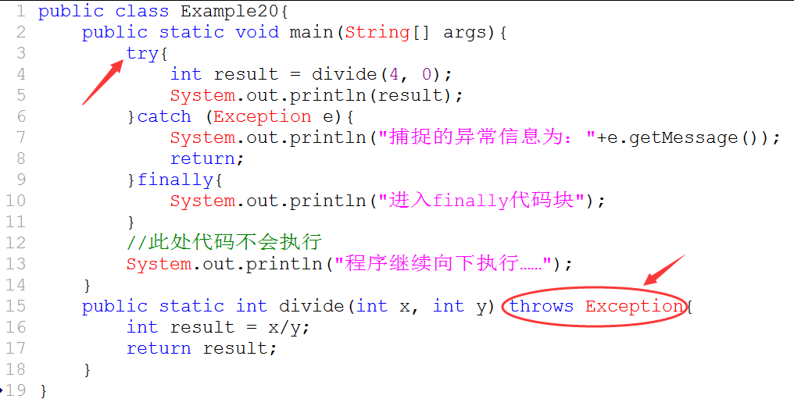
throws关键词

Slide 12

Java中的异常
01
02
编译时异常
运行时异常
还可以自定义异常！P147-149

Slide 13

包
太多文件，如何更合适地管理？用package

Slide 14
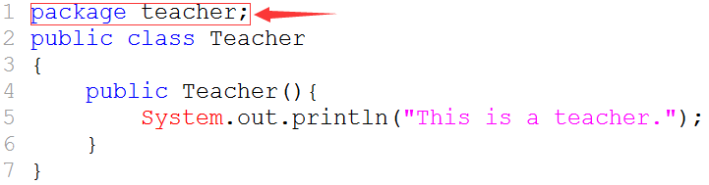
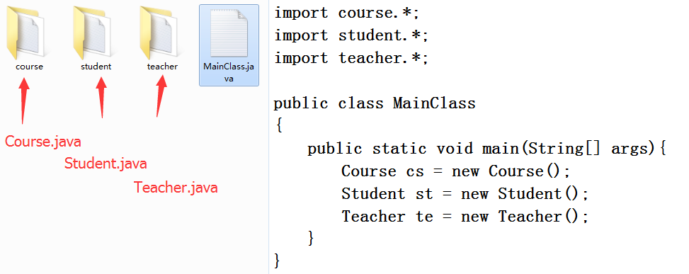
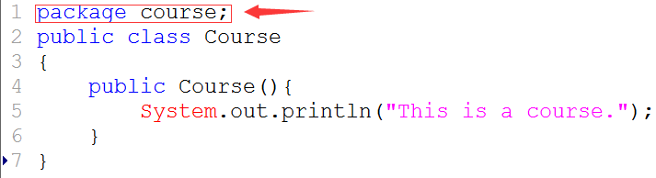
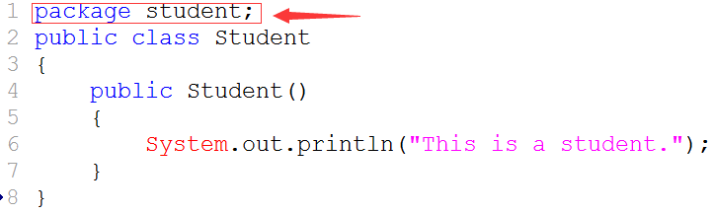
java文件所在目录src

Slide 15
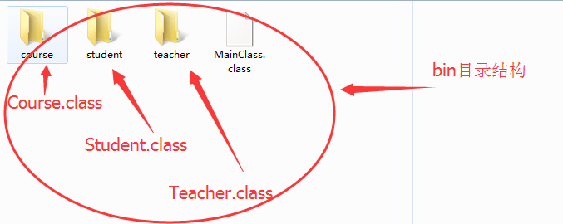
class文件所在目录bin

Slide 16





如何从src的java文件，变成bin中的class文件？

Slide 17
java中自带的包
1
java.lang
java.util
6
2
接口
java.net
java.io
5
3
java.awt
java.sql
4

Slide 18

这么多的class，如何打包成1个供使用？

Slide 19
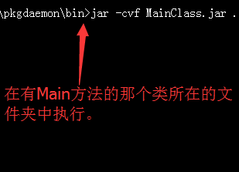
jar

Slide 20
改MANIFEST.MF，加入口类（P156）。

Slide 22
01
■private：类内访问
02
■default：包内访问
访问控制
03
■protect：包内访问+继承（子类）访问
04
■public：不受限

Slide 23
总结
第四次课的内容
编译时
运行时
自定义异常
访问控制
try{}catch{}
finally
throws
private
default
protected
public
包
package
import
用途
jar
异常分类
捕捉异常

